Slide 1
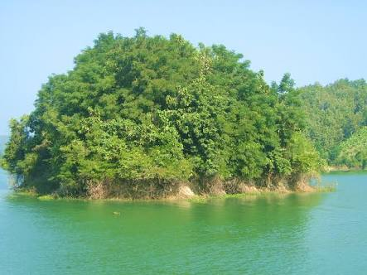
স্বাগতম

Slide 2
ভবানী কান্ত রায় প্রধান শিক্ষক পাহাড়পুর সরকারি প্রাথমিক বিদ্যালয় কাহারোল , দিনাজপুর
শ্রেণীঃ পঞ্চম
বিষয়ঃ আমার বাংলা বই
পাঠঃ সুন্দর বনের প্রাণী
পাঠ্যাংশঃআমাদের....... পাওয়া যায়

Slide 3
শিখনফল
২.২.১ গল্প শুনে মূল বিষয় বুঝতে পারবে ।
২.৭.১ বাংলাদেশের প্রাকৃতিক বৈশিষ্ট্য সর্ম্পকে
বলতে পারবে ।

Slide 4
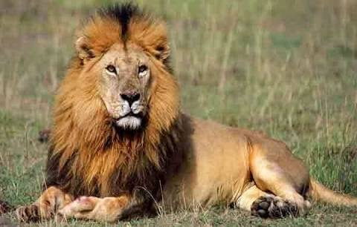
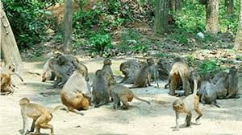
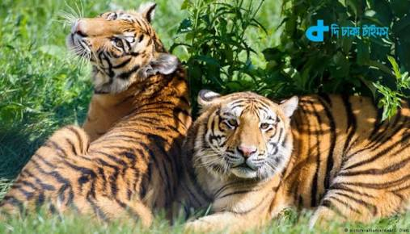
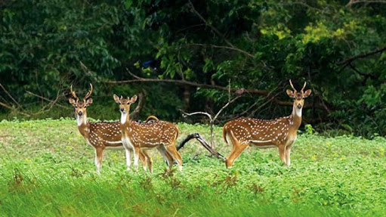
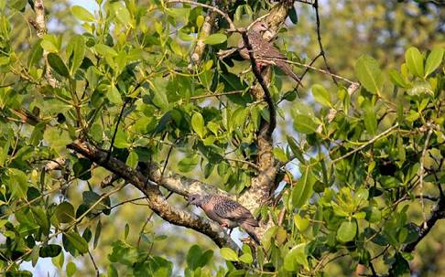
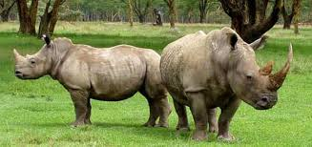
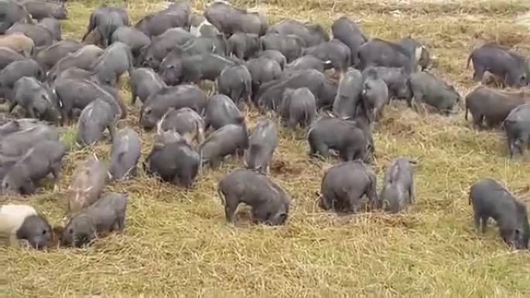
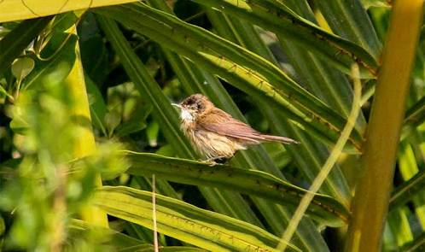
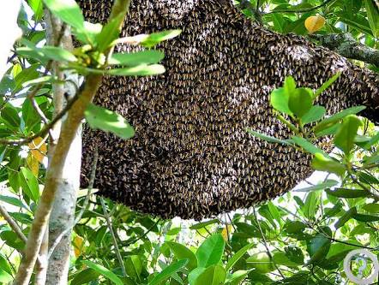
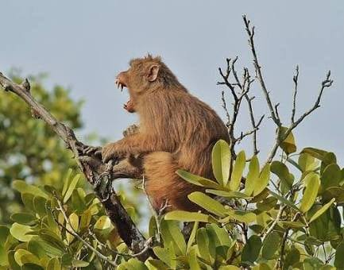
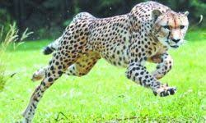
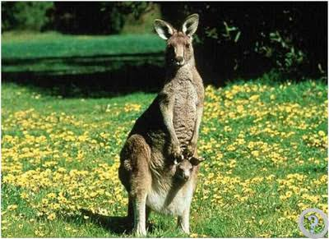
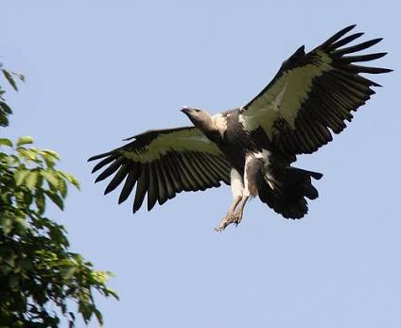
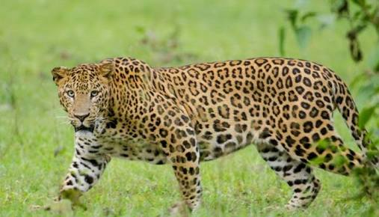
সুন্দরবনের প্রাণী

Slide 5
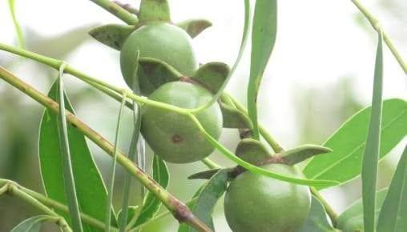
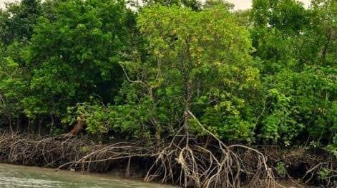
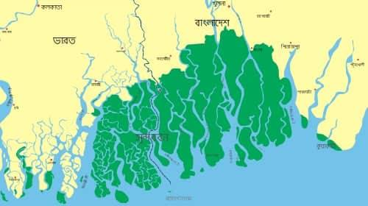
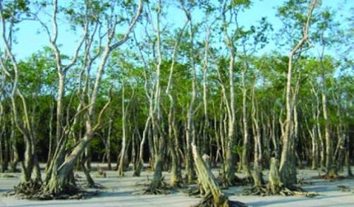
বাংলাদেশের দক্ষিণে রয়েছে প্রকৃতির অপার সম্ভার সুন্দরবন। এখানে রয়েছে প্রচুর গাছপালা,কেওড়া ও সুন্দরী গাছের বন।

Slide 6
আমরা একটি ভিডিও দেখি

Slide 7
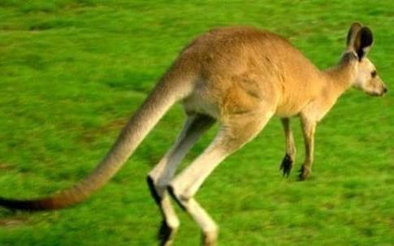
অস্ট্রেলিয়া
আফ্রিকা
বাংলাদেশ

Slide 8
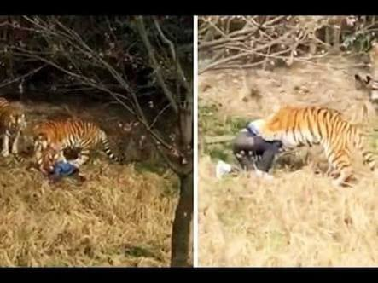
এক সময় সুন্দরবনে ছিল চিতা বাঘ ও ওলবাঘ কিন্তু এখন আর এসব বাঘ দেখা যায় না।

Slide 9
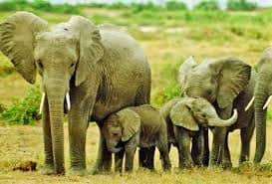
এখন এসব প্রাণী আর নেই।তবে দেশের রাঙ্গামাটি আর বান্দরবনের জঙ্গলে হাতি দেখতে পাওয়া যায়।

Slide 10
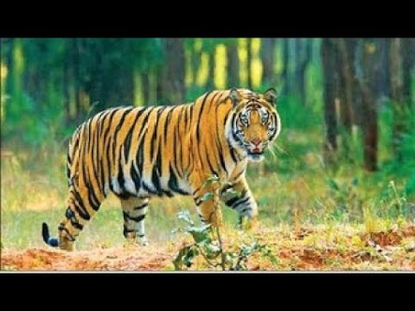
রয়েল বেঙ্গল টাইগার

Slide 11
যে সব হরিণের গায়ে ফোটা ফোটা সাদা দাগ আছে তাদের চিত্রা হরিণ বলে

Slide 12
চিতাবাঘ গাছেও উঠতে পারে

Slide 13
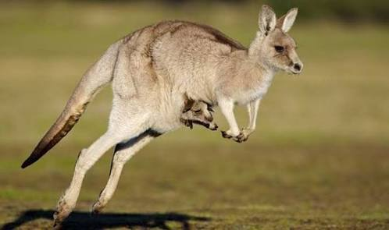
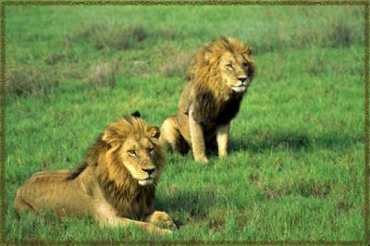
এমন তিনটি প্রাণীর নাম বল যা দ্বারা তিনটি দেশকে বুঝাবে।

Slide 14
এটি একটি বিলুপ্তপ্রায় শকুন

Slide 15
এক সময় সুন্দরবনে প্রচুর গণ্ডার ছিল কিন্তু এখন আর নেই

Slide 16
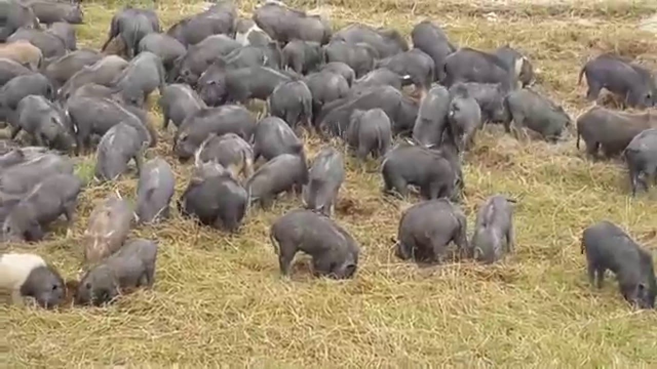
এ গুলো বনশুয়োর এসব প্রাণী আর নেই।

Slide 17
দলীয় কাজ
সুন্দরবনের গাছপালা ও প্রাণী
সুন্দরী গাছ
গণ্ডার
বুনো শুয়োর
চিত্রা হরিণ
চিতাবাঘ
ওলাবাঘ
কেওড়া
হাতি
রয়েল বেঙ্গেল টাইগার

Slide 18
বোর্ডে প্রাপ্ত তত্থের ভিত্তিতে নিচের ছকটি পুরণ কর।
ক্রমিক নং | প্রাণী | গাছপালা
১।
২।
৩
সুন্দরী গাছ
কেওড়া
গোল পাতা
রয়েল বেঙ্গল টাইগার
চিত্রা হরিণ
গণ্ডার

Slide 19
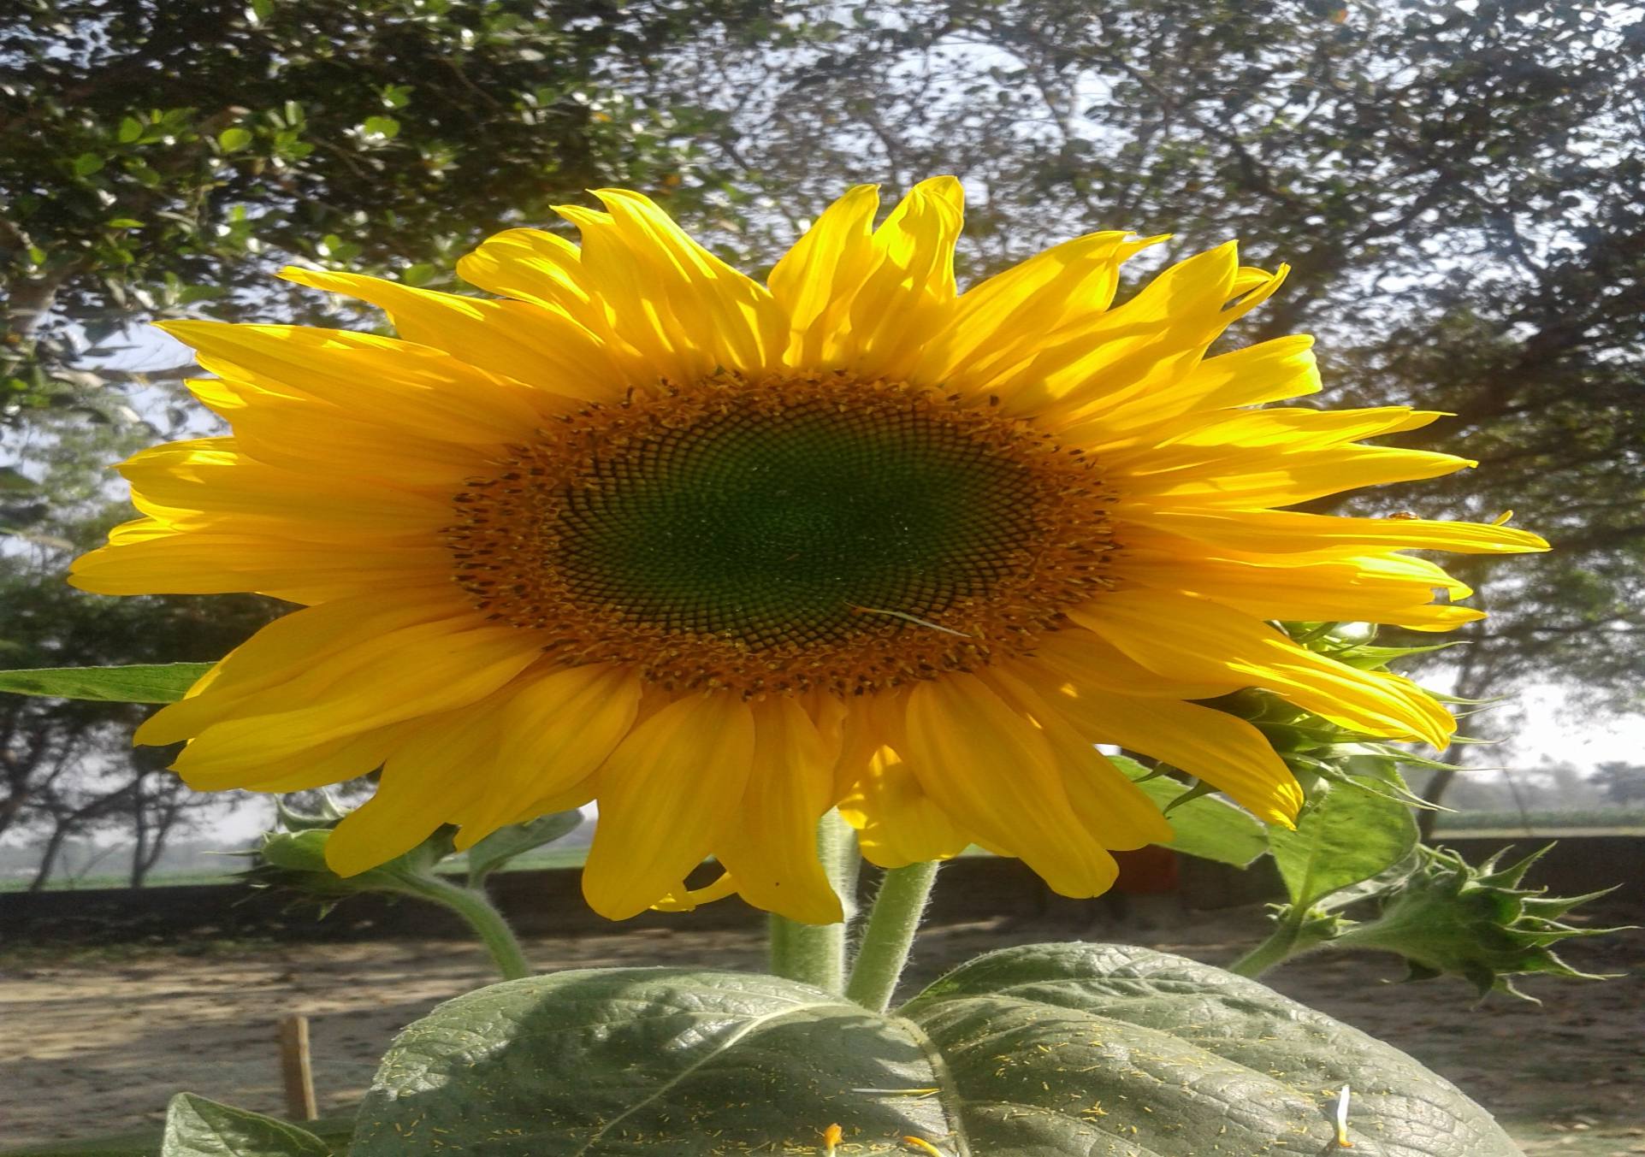
ধন্যবাদ

